Slide 1
Викторина

Slide 2
Преобразования Петра | 200 | 400 | 600 | 800
Град Петров | 200 | 400 | 600 | 800
Живопись | 200 | 400 | 600 | 800
Не только о художниках | 200 | 400 | 600 | 800
Секретики | 200 | 400 | 600 | 800
История | Философия | Экономика | Психология | Иностранный язык
200 | 200 | 200 | 200 | 200
400 | 400 | 400 | 400 | 400
600 | 600 | 600 | 600 | 600
800 | 800 | 800 | 800 | 800

Slide 3
Как называлась первая русская печатная газета?
Узнать ответ

Slide 4
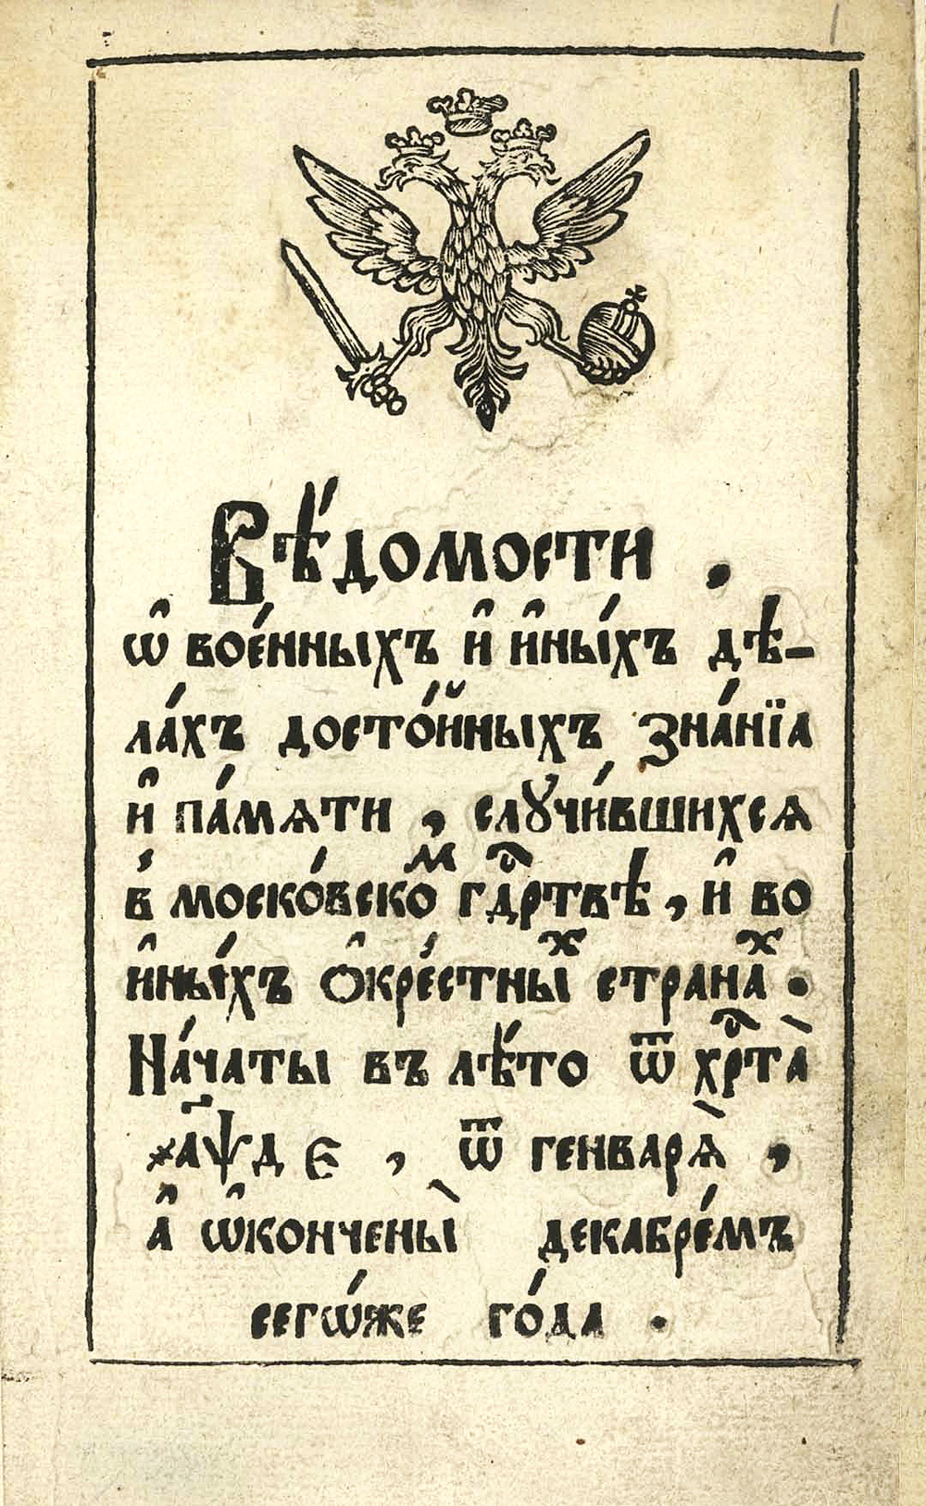
«Ведомости» (1703)
Вернуться к выбору тем→

Slide 5
В основе коллекции этого музея личное собрание коллекций и библиотека Петра I, а также книги и коллекции «натуралий» Аптекарской канцелярии, в том числе и купленные во время Великого посольства в Европу.
Узнать ответ

Slide 6
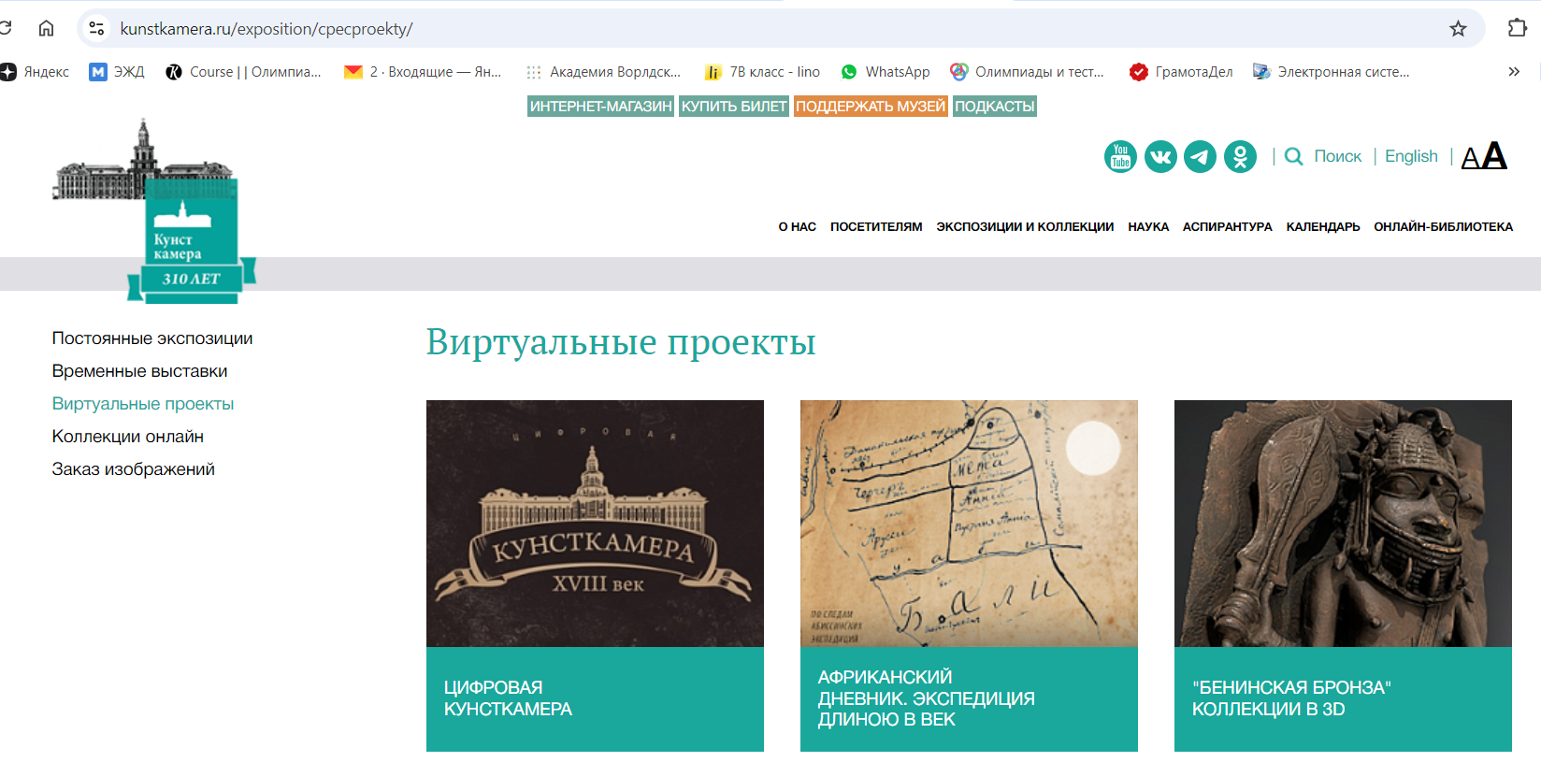
Кунсткамера
Вернуться к выбору тем→

Slide 7
До скольки букв сократился русский алфавит в результате реформ Петра I?
Узнать ответ

Slide 8
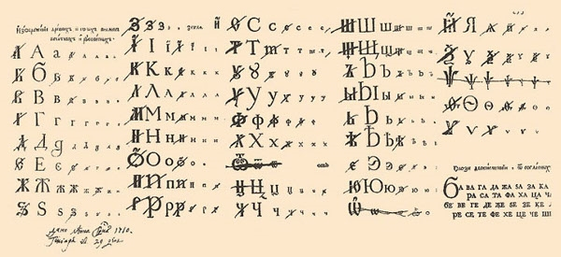
До 38
Вернуться к выбору тем→

Slide 9
Какие 2 растения благодаря Петру, любившему Голландию, появились в России?
Узнать ответ

Slide 10
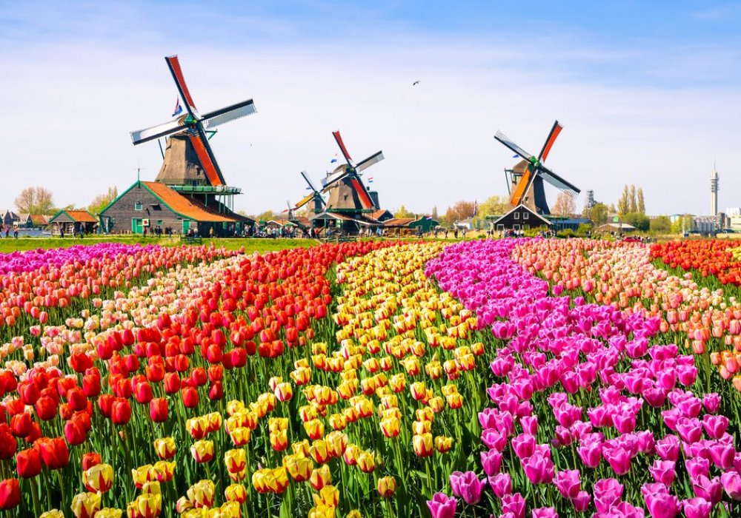
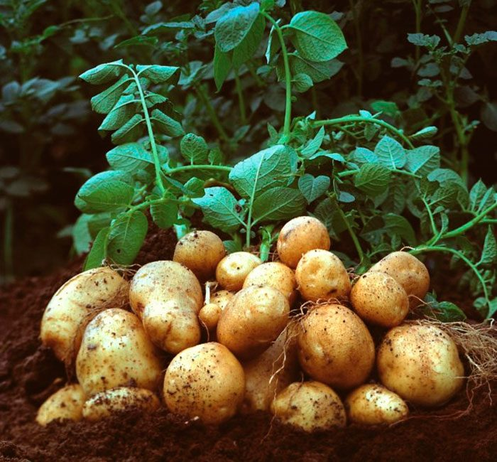
Тюльпаны и картофель
Вернуться к выбору тем→

Slide 11
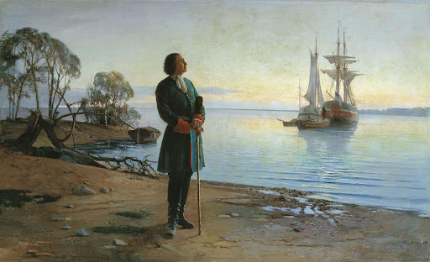
Назовите точную дату основания Санкт-Петербурга?
Узнать ответ

Slide 12
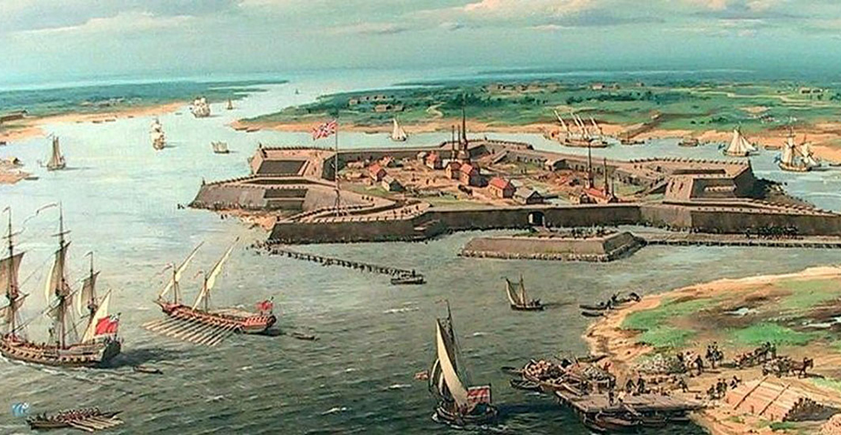
27 мая 1703 года
Вернуться к выбору тем→

Slide 13
Какое здание Санкт-Петербурга располагается между памятниками двум в своем роде первым русским императорам?
Узнать ответ

Slide 14
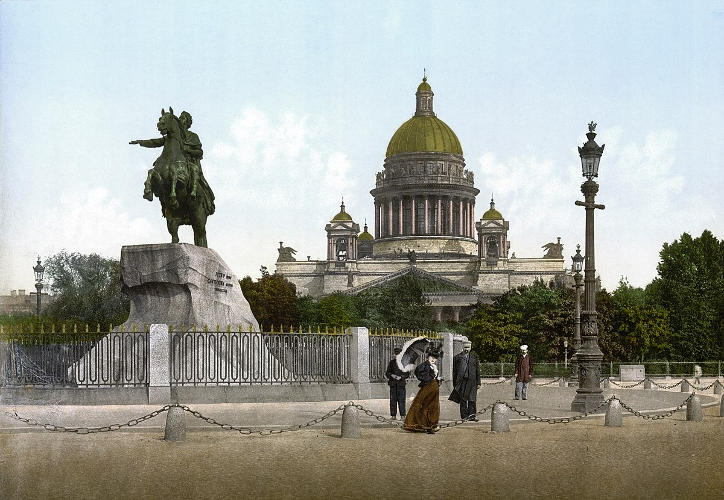
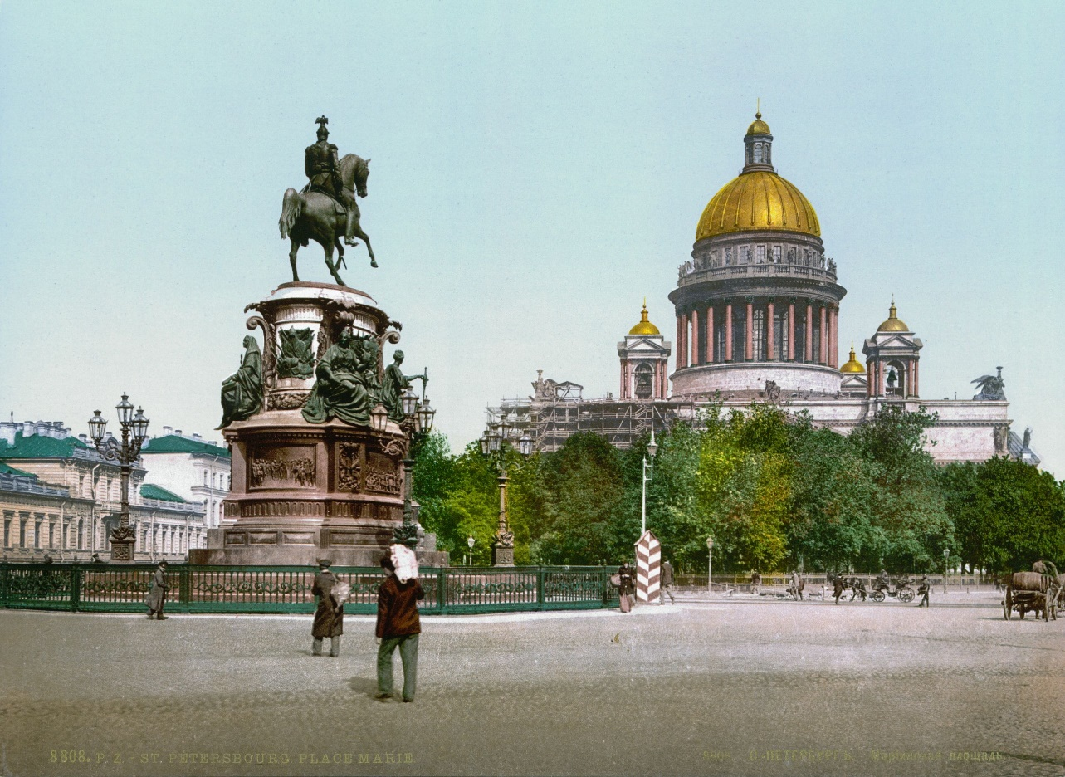
Исаакиевский собор
Вернуться к выбору тем→

Slide 15
Какая улица в Санкт-Петербурге считается самой красивой?
Узнать ответ

Slide 16
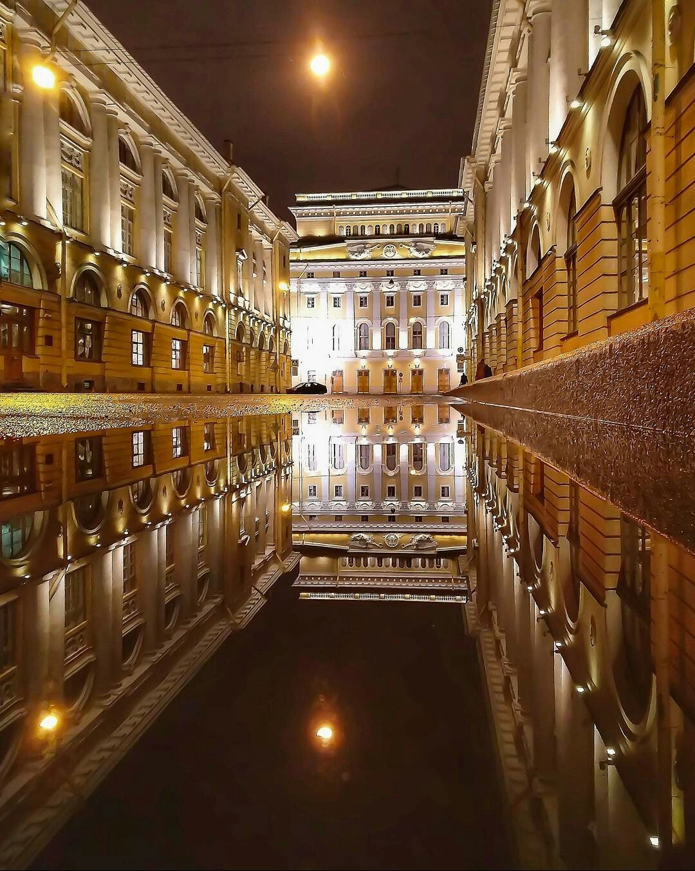
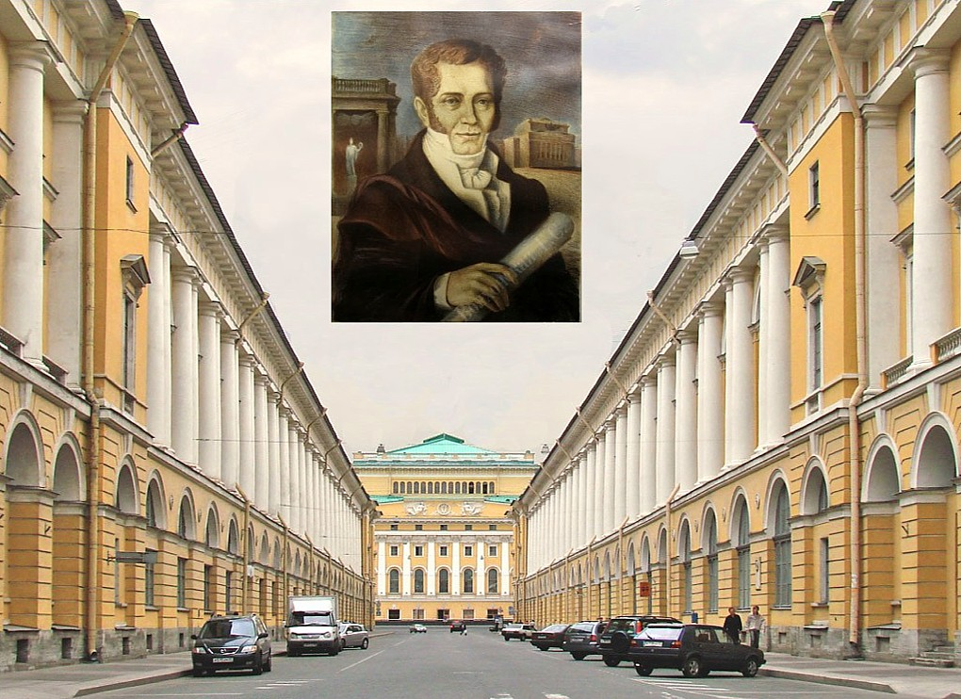
Улица зодчего Росси
Вернуться к выбору тем→

Slide 17
Как называется самая известная лестница в Санкт-Петербурге? В свое время она видела высокопоставленных гостей не только Северной столицы, но и ее властителей.
Узнать ответ

Slide 18
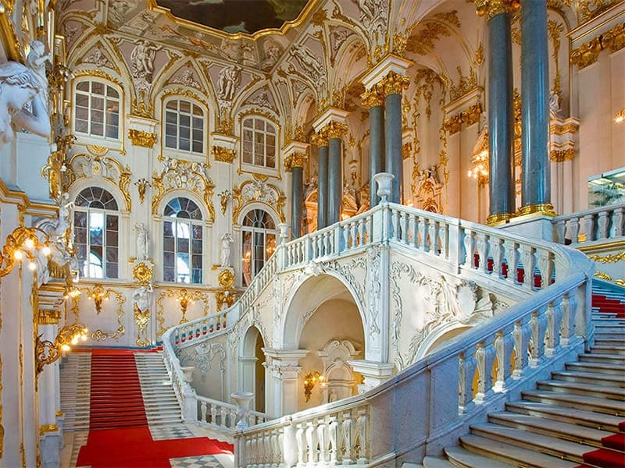
Иорданская лестница Зимнего дворца
Вернуться к выбору тем→

Slide 19
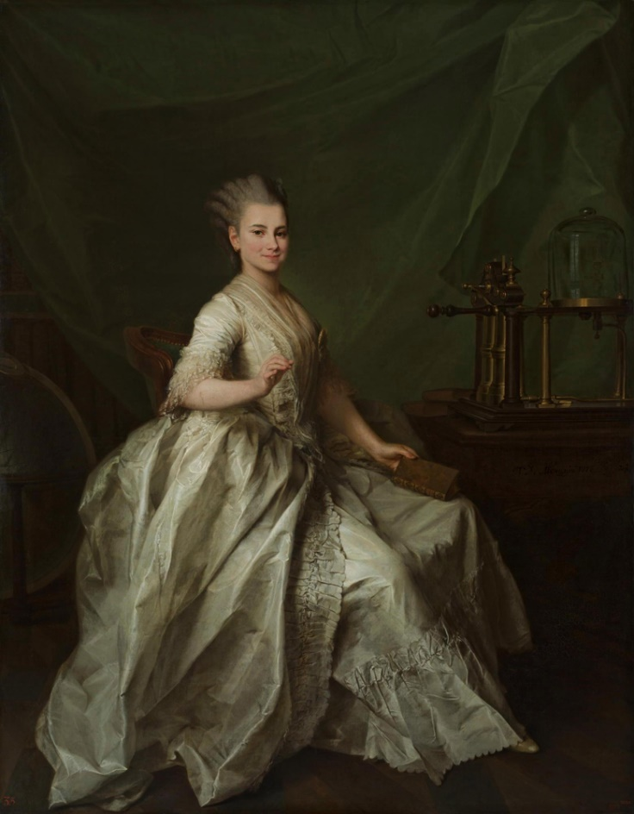
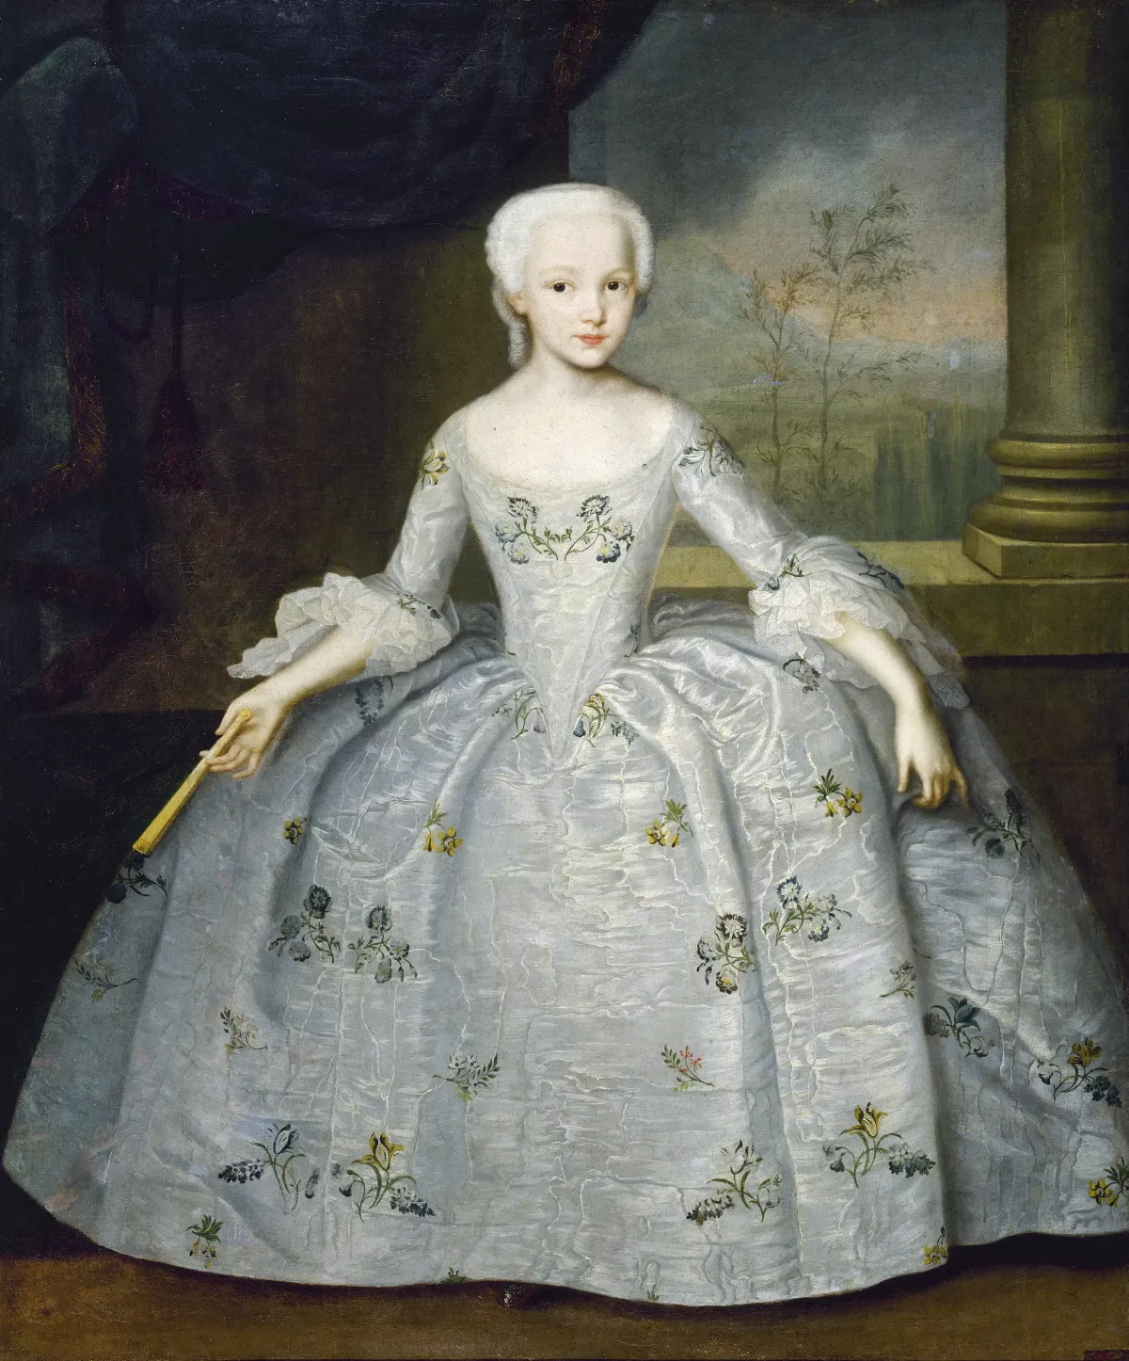
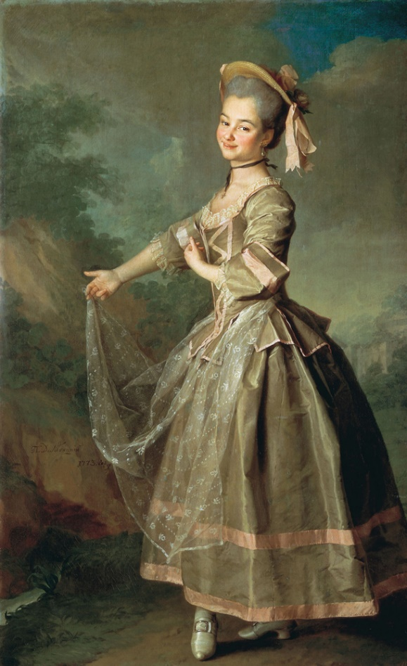
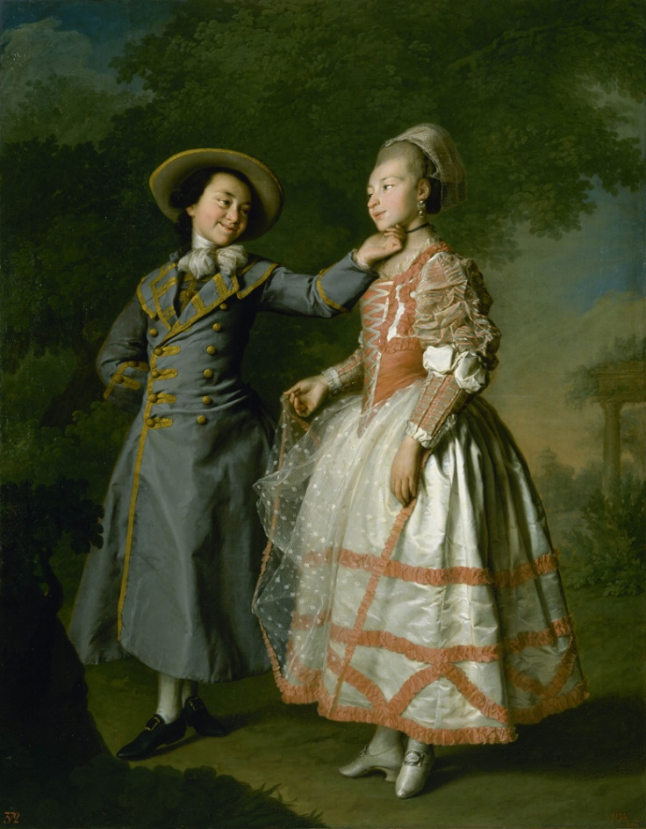
Найдите лишнее
1
2
3
4
Узнать ответ

Slide 20
И.Я. Вишняков “Портрет Сарры-Элеоноры Фермор”
Вернуться к выбору тем→

Slide 21
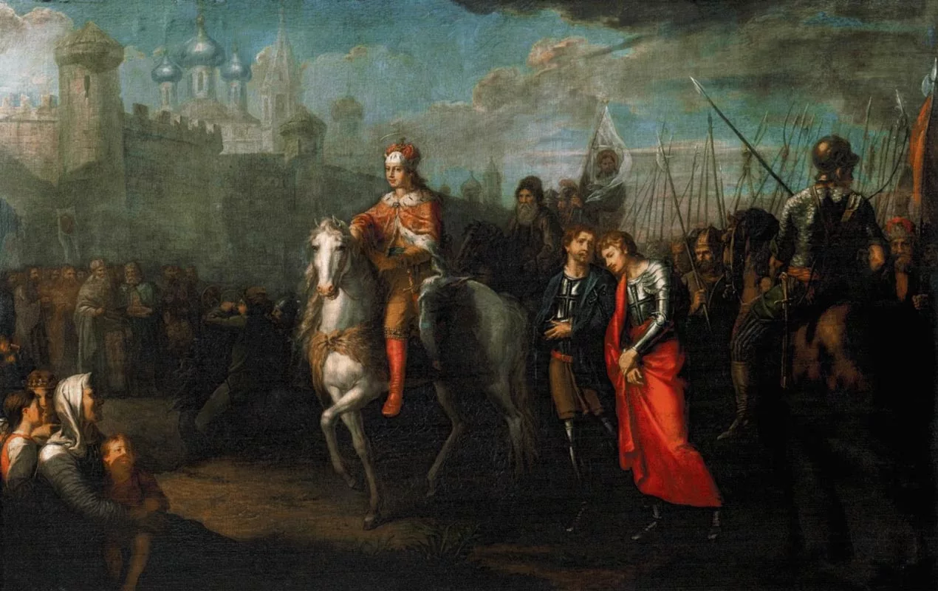
Назовите автора и картину
Узнать ответ

Slide 22
Г.И. Угрюмов “Торжественный въезд Александра Невского в город Псков…”
Вернуться к выбору тем→

Slide 23
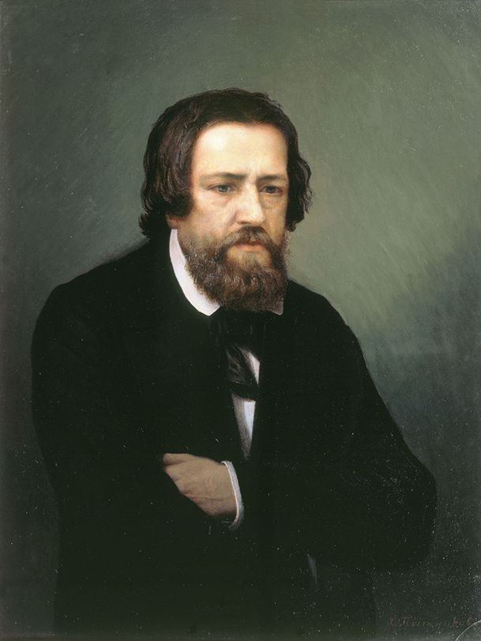
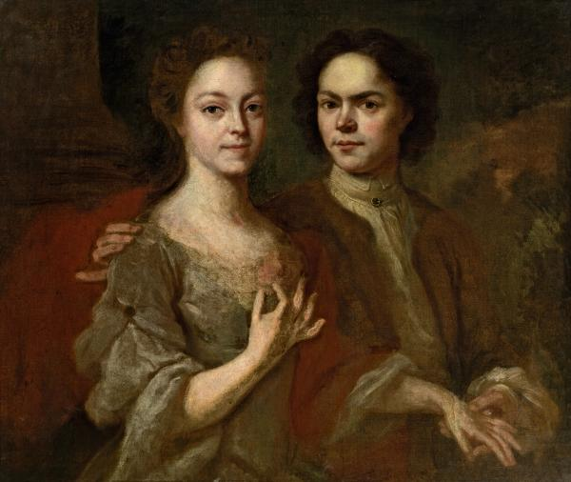
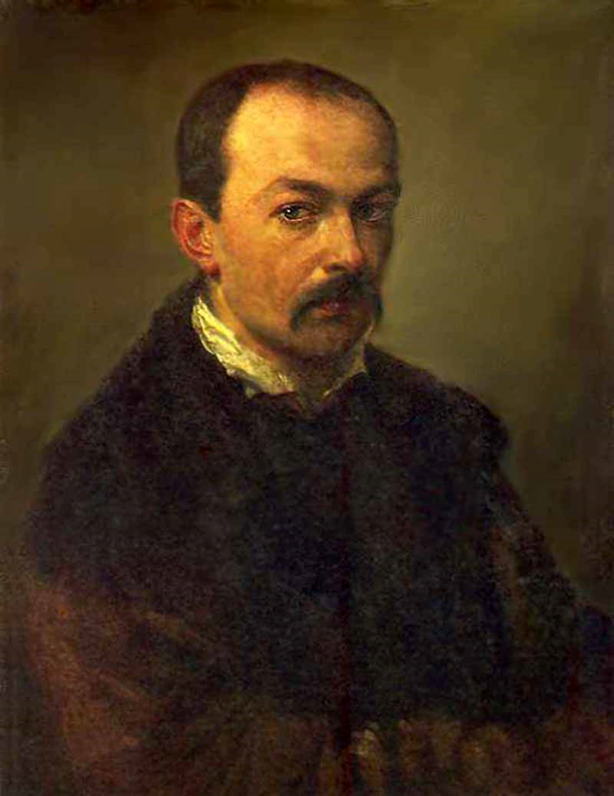
Что объединяет эти полотна?
Узнать ответ

Slide 24
Это автопортреты художников Иванова, Рокотова (с женой) и Федотова
Вернуться к выбору тем→

Slide 25
Какое важное для развития русского искусства событие произошло 11 декабря 1871 года?
Узнать ответ

Slide 26
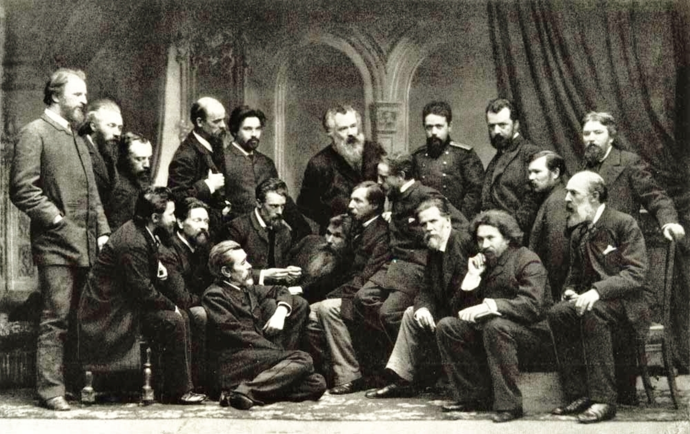
Первая выставка Товарищества передвижных художественных выставок
Вернуться к выбору тем→

Slide 27
"Она давно прошла, и нет уже тех глаз
И той улыбки нет, что молча выражали
Страданье - тень любви и мысли – тень печали…»
О ком писал Яков Полонский?
Узнать ответ

Slide 28
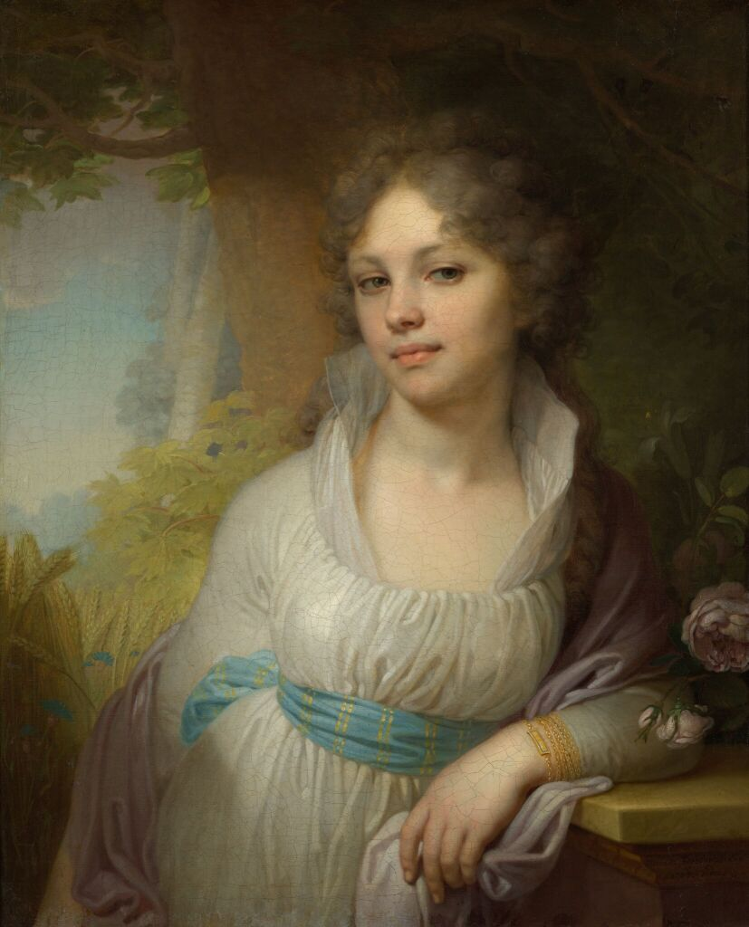
О портрете Марии Ивановны Лопухиной: «…Но красоту ее Боровиковский спас».
Вернуться к выбору тем→

Slide 29
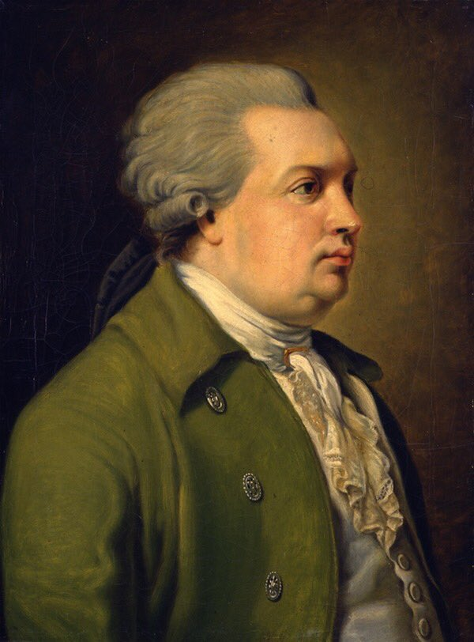
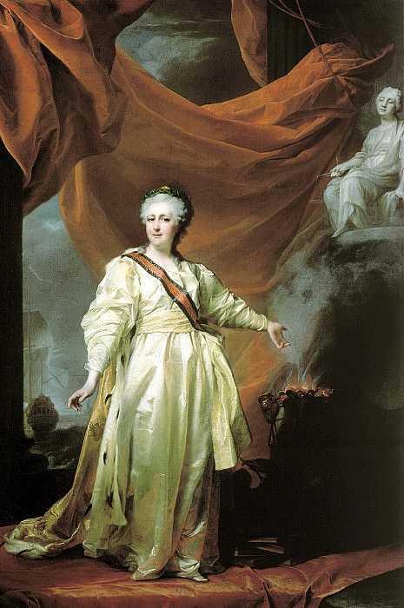
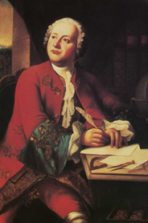
Какой стиль объединяет этих людей?
Узнать ответ

Slide 30
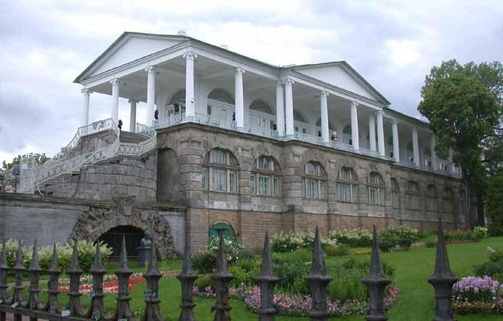
Классицизм
Вернуться к выбору тем→

Slide 31
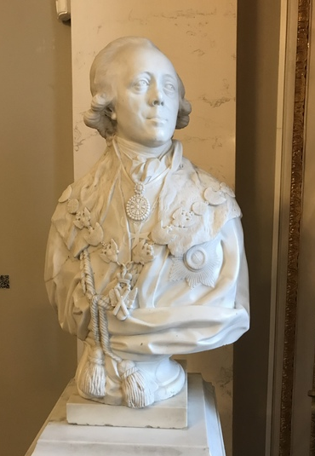
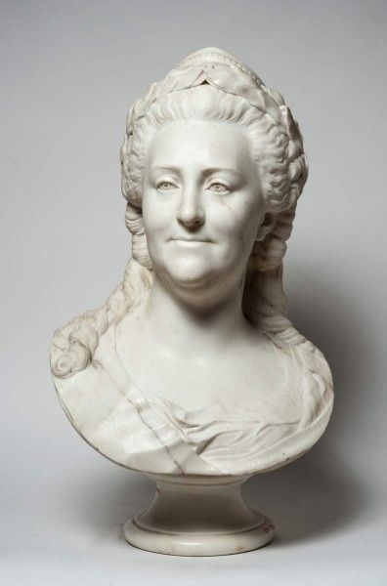
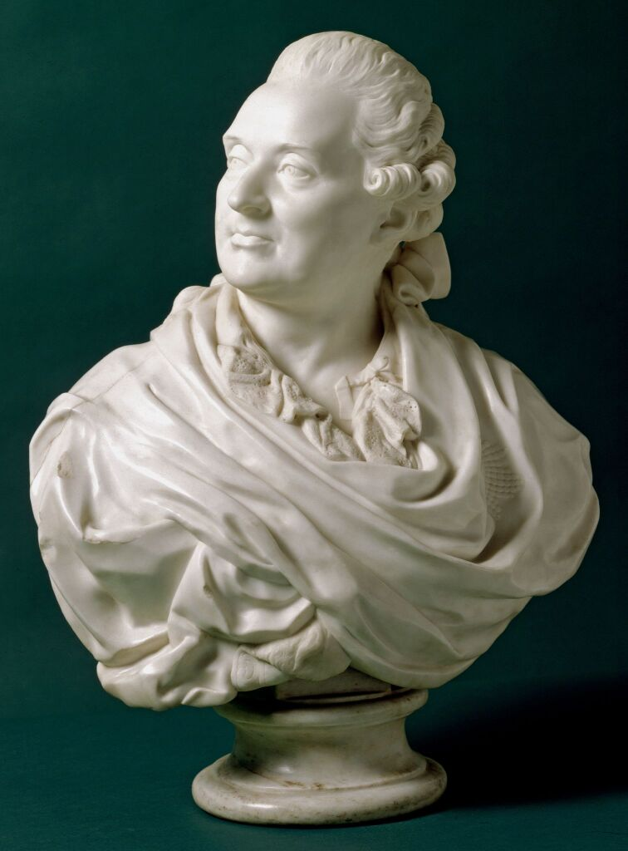
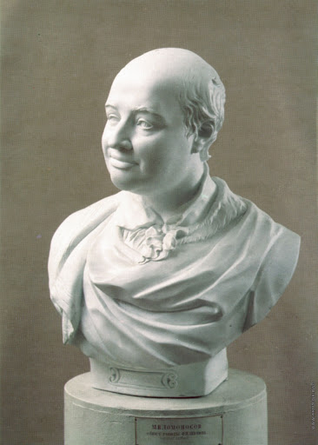
А автор кто?
Узнать ответ

Slide 32
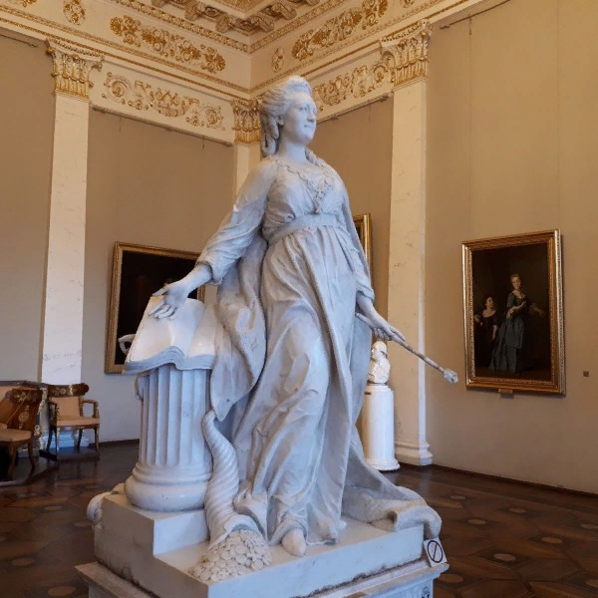
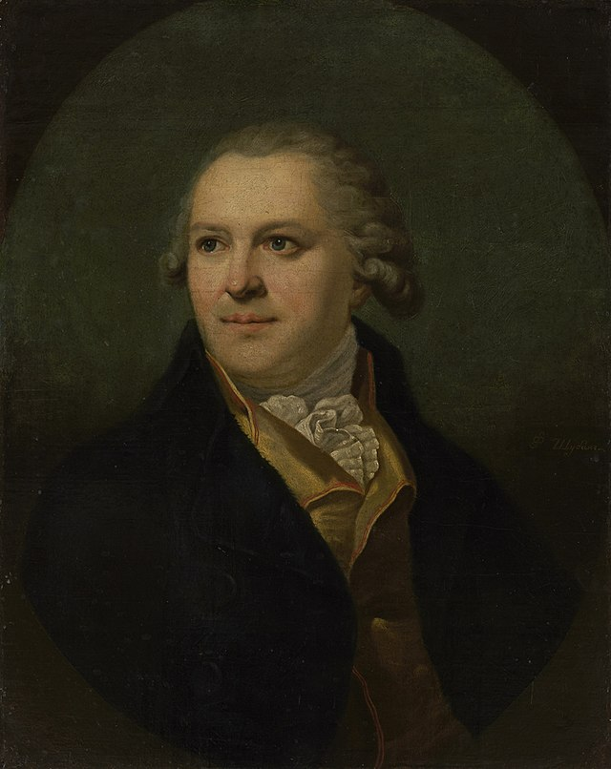
Федот Иванович Шубин
Вернуться к выбору тем→

Slide 33
В 1881 году Илья Репин побывал на концерте Николая Римского-Корсакова, где композитор представил симфоническую сюиту «Антар». Репин рассказывал об этом так: «…я слышал новую вещь Римского-Корсакова — „Месть“ [вторая часть сюиты]. Эти звуки завладели мною, и я подумал, нельзя ли воплотить в живописи то настроение, которое создалось у меня под влиянием этой музыки. Я вспомнил о…» Какое произведение в результате написал художник?
Узнать ответ

Slide 34
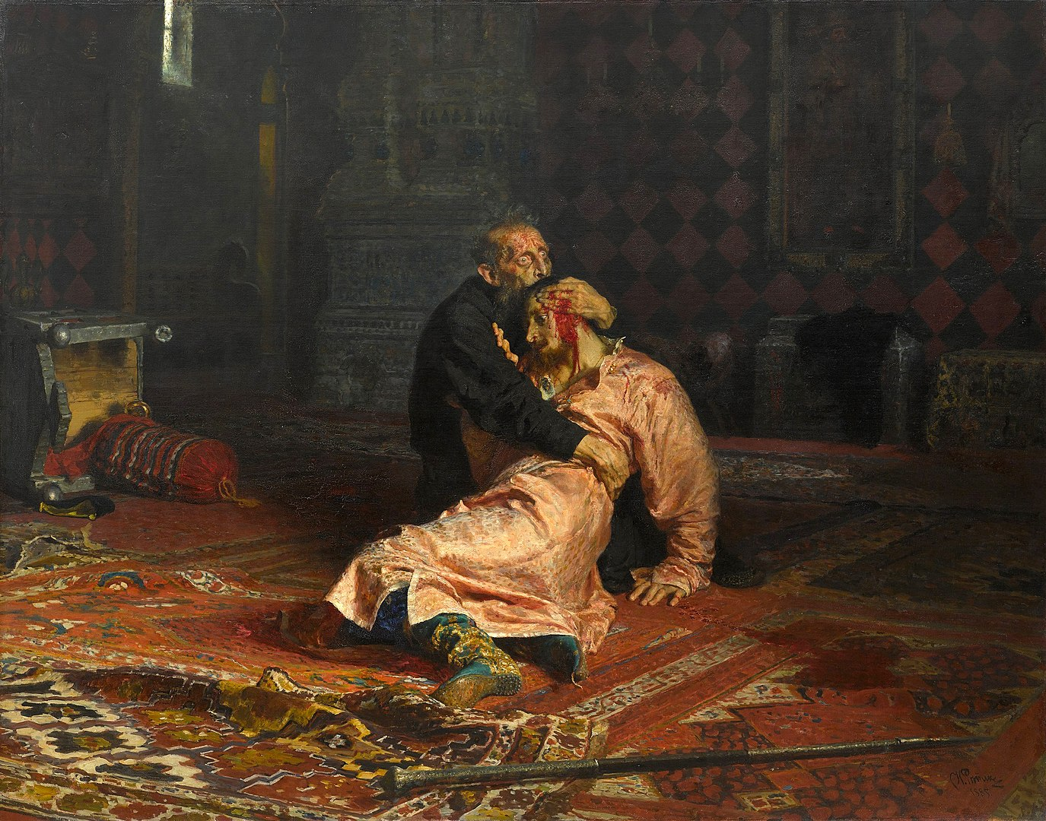
«Иван Грозный и сын его Иван»
Вернуться к выбору тем→

Slide 35
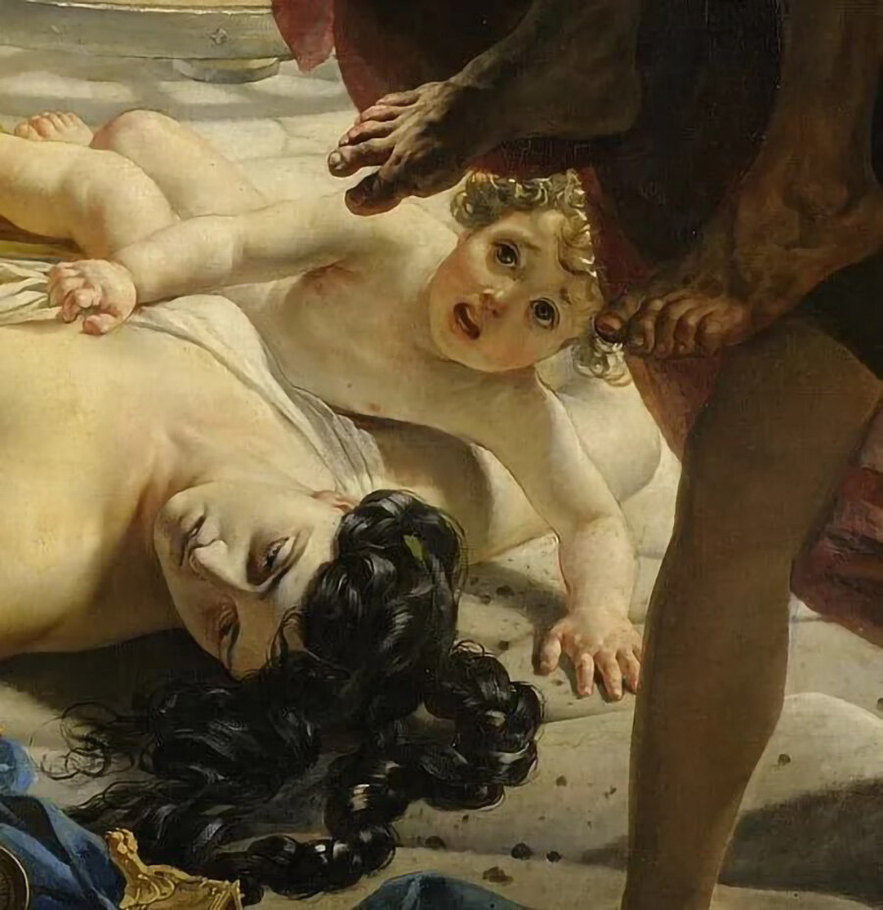
По фрагменту узнайте картину.
Узнать ответ

Slide 36
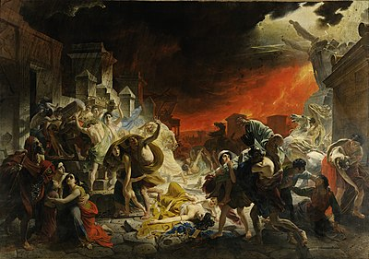
«Последний день Помпеи»
Вернуться к выбору тем→

Slide 37
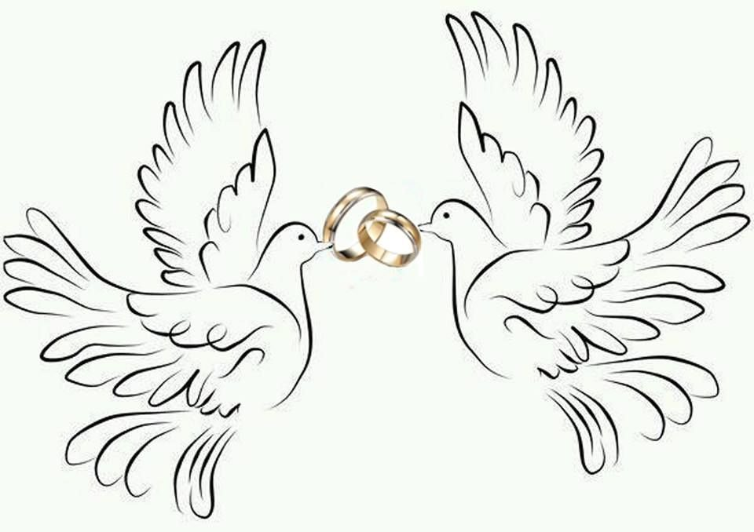
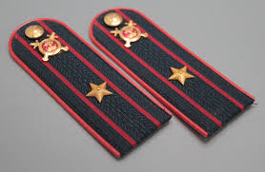
Какое великое полотно скрыто за этим ребусом?
Узнать ответ

Slide 38
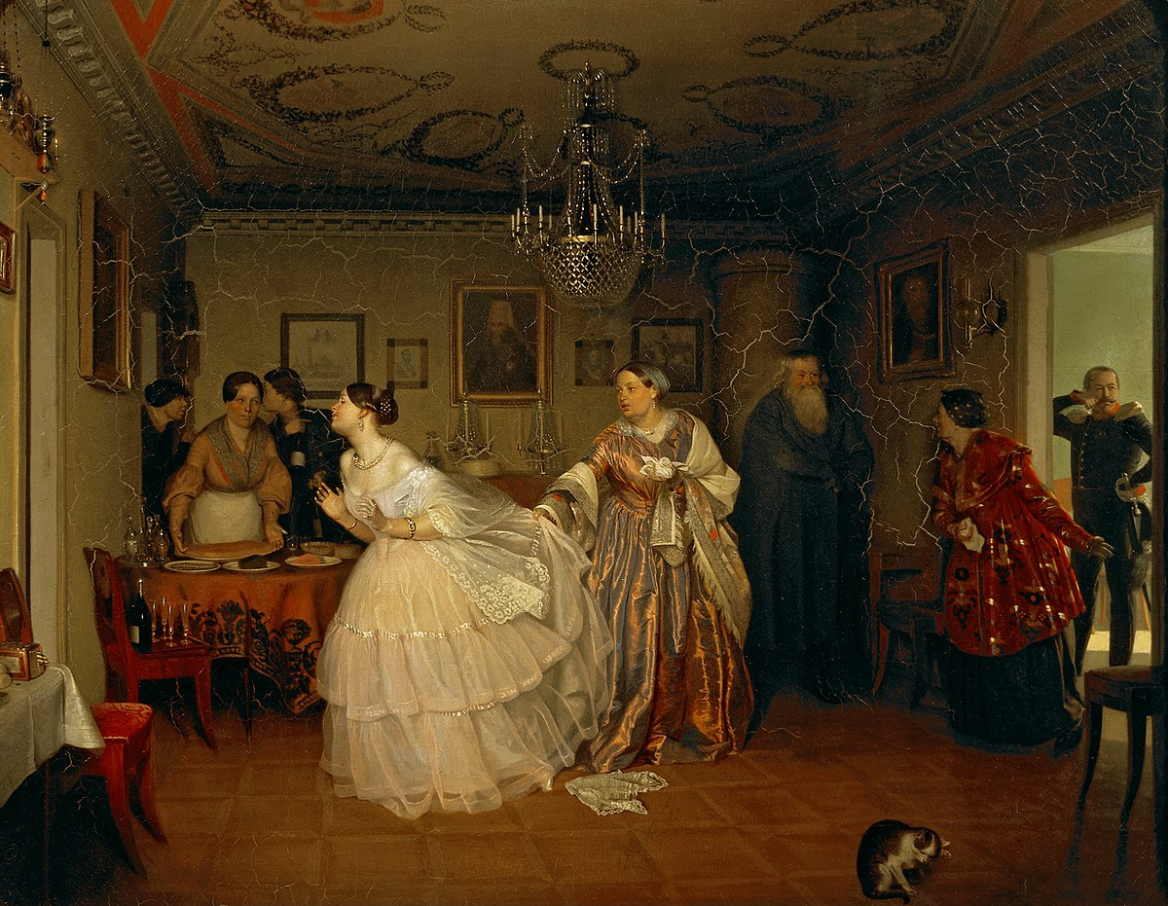
В. Федотов «Сватовство майора»
Вернуться к выбору тем→

Slide 39
«Вся картина была мгновение, но то мгновение, к которому вся жизнь человеческая есть одно приготовление». Считается, что Гоголь в повести «Портрет» писал именно об этой картине.
Узнать ответ

Slide 40
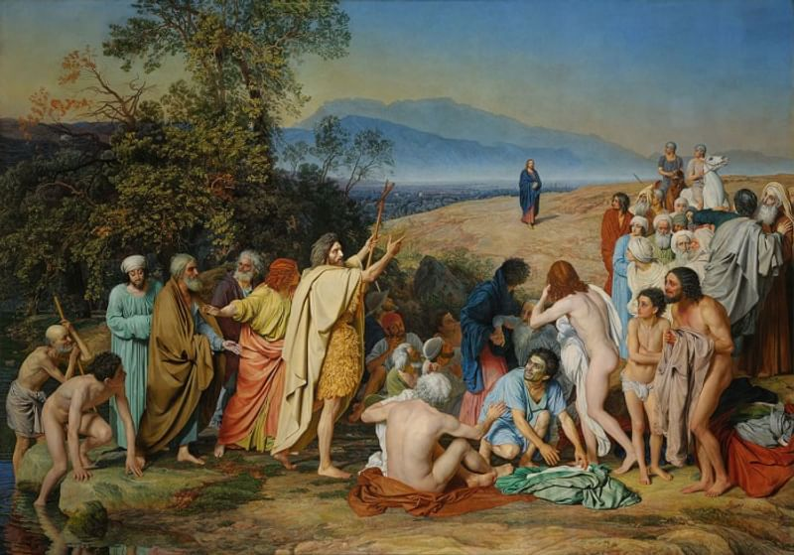
А. Иванов «Явление Христа народу»
Вернуться к выбору тем→

Slide 41
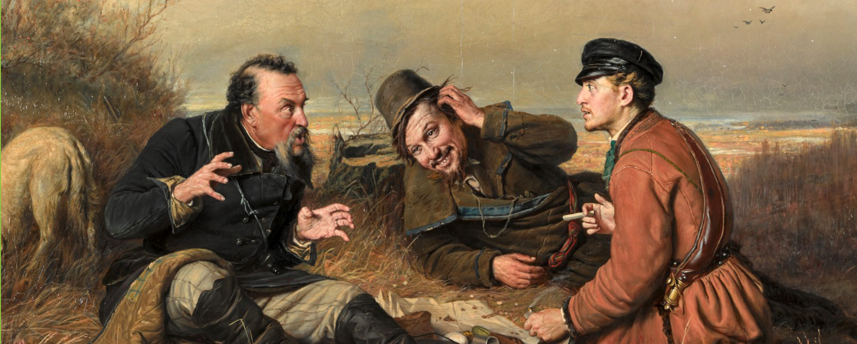
Вспомните картину Василия Перова: что поймали охотники, которые сидят на привале?
Узнать ответ

Slide 42
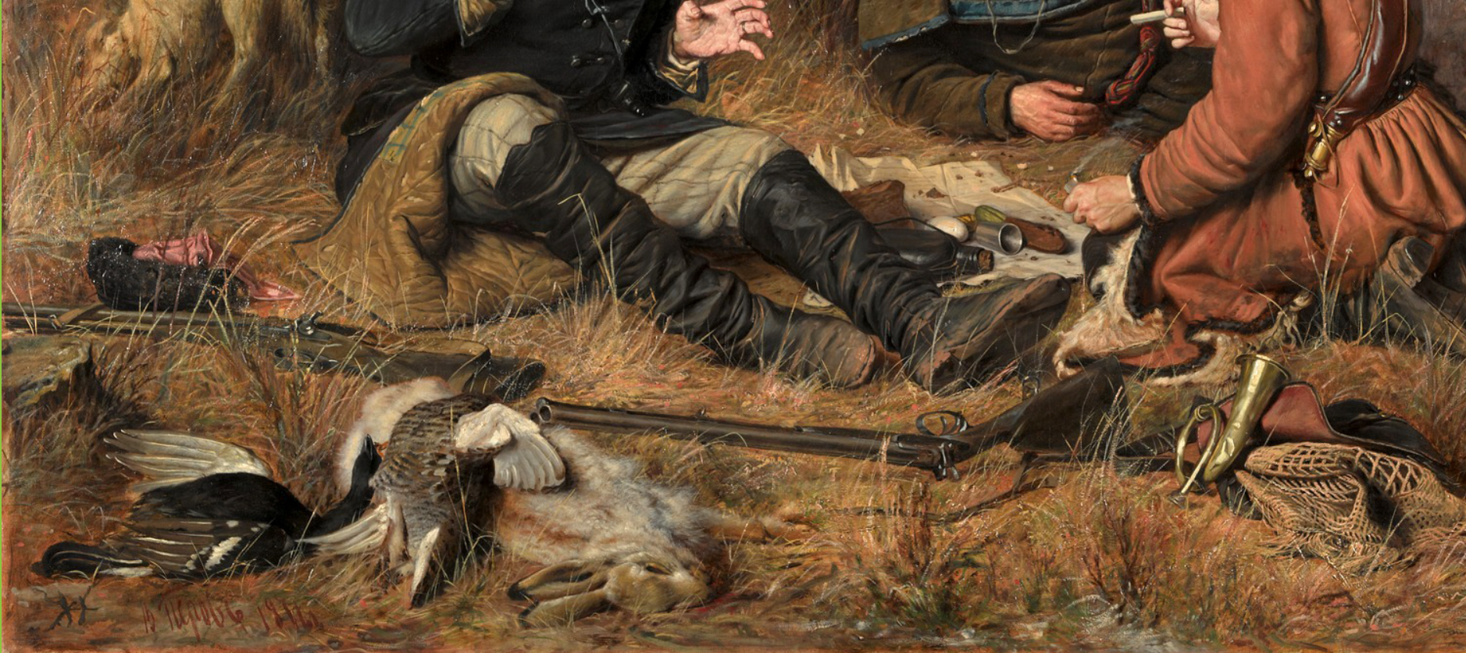
Утку, куропатку и зайца!
Вернуться к выбору тем→

